Slide 1
数据结构与算法 实验4
苏淑文 2023.11.30

Slide 2
实验要求
4-1 假设带权连通图G有n个顶点，用邻接矩阵A[n][n]表示存储结构，u为指定顶点的序号。试设计Prim算法，用于从顶点u出发构造连通图G的最小生成树。

Slide 3
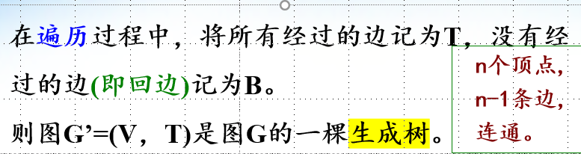
4-1 相关概念
最小生成树(Minimum Cost Spanning Tree): 在一个连通网的所有生成树中，代价之和最小的生成树。
性质：设G=(V, E)是一连通网，U是顶点集V的一个非空子集。若(u, v)是一条具有最小权值的边, 其中u∈U，v∈V-U，则存在一棵包含边(u, v)的最小生成树。
算法一：普里姆(Prim)算法
算法二：克鲁斯卡尔(Kruskal)算法

Slide 4
普里姆算法——加点法
基本思想: 任取一个顶点v作为生成树的根，然后往生成树上添加新顶点u:
添加的顶点u和已经在生成树上的某个顶点连通，并且在所有与生成树的连通边中，该边的权值最小；
继续往生成树上添加顶点，直至生成树上含有n个顶点为止。

Slide 5
示例：从点g开始的，利用prim算法，生成最小生成树
19
a
b
5
a
b
14
12
c
7
c
18
e
8
3
16
e
d
d
g
g
21
27
f
f
a
b
c
d
e
f
Vi
lowcost

Slide 6
实验要求
4-2 采用邻接表存储结构，设计一个算法，判别无向图G中指定的两个顶点之间是否存在一条长度为k的简单路径。注：简单路径是指顶点序列中不含有重复的顶点。
同作业 4.16（4.16可以省略不做啦）

Slide 7
例 求一条从顶点u到顶点v的简单路径 (如求从顶点b到顶点k的一条简单路径)。
例 深度优先搜索遍历连通图G，求得一条从顶点u到v的简单路径。
int DFS_path(AList G,Type u,Type v)
{ j=LocationV(G,u);
Visit(G,j);
G.V1[j]=1;
p=G.V0[j].Vh;
while(p)
{ if(G.V0[p->Vi].data==v)
{ Visit(G,p->Vi); return 1; }
if(!G.V1[p->Vi]
&&DFS_path(G,G.V0[p->Vi].data,v)) return 1;
p=p->next;
}
return 0;
} //DFS_path 算法结束
g
b
a
c
d
e
f
h
k

Slide 8

提交说明
实验4提交至FTP对应班级的“实验四”目录下，注意不要选错班级和实验目录
实验报告打包文件名统一格式为“十四位学号_姓名_类型”，其中，类型形如“习题一”、“实验二”等
提交截止日期为12月13日
相关要求详见QQ群文件《数据结构与算法实验与作业相关通知.docx》

Slide 9
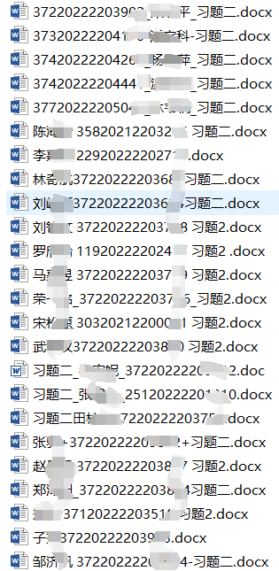
作业与实验的相关提醒
认真、独立完成，作业与实验题都有可能在考题里出现哦
及时提交（正确的作业），提交到正确的文件夹
文件名：十四位学号_姓名_类型”，其中，类型形如“习题一”、“实验二”等
每个实验，一个打包文件（确定打包文件可打开）：务必包含实验报告、源码、可执行文件；实验报告按指定格式详细记录。

